Slide 1
OOP - Final Project
Hardware platform simulator
Prepared by
Cristiano MERIO | Robert NAKHLE
Supervised by Mr. Andrea BATTISTELLA

Slide 2

Plan
•Description des different block: FSM et testbensh
•Présentation du système et RTL
•Le main
•Les stimuli
•Remarques particulières
jhristiano merhhio
rouberths naglie
AAAAHHHH
NYAA
KITLER [2]

Slide 3
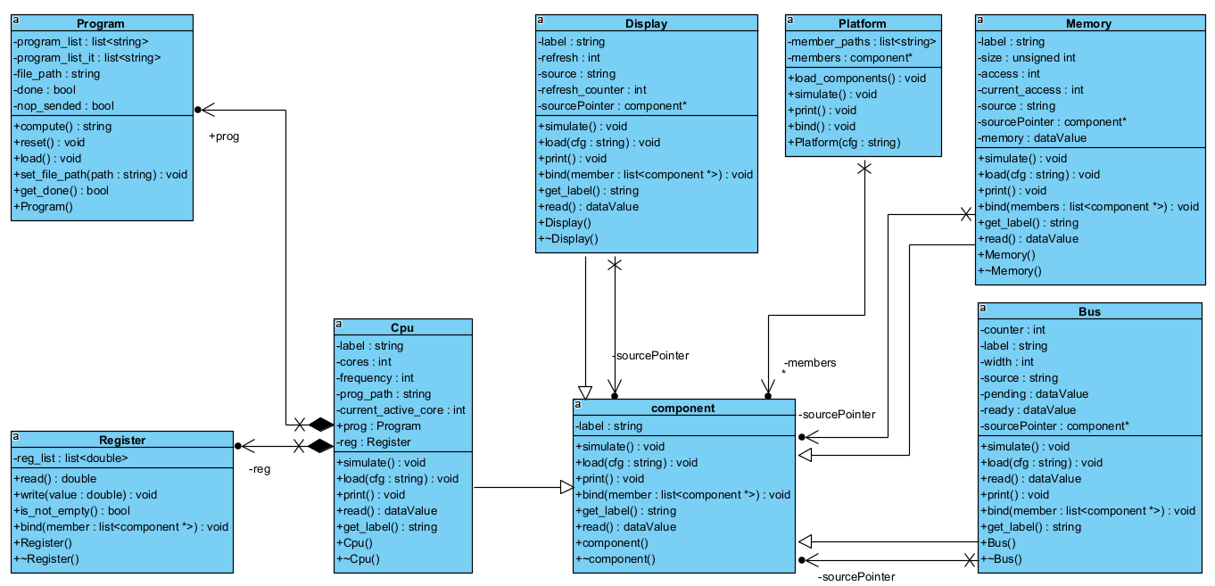
Code plan

Slide 4
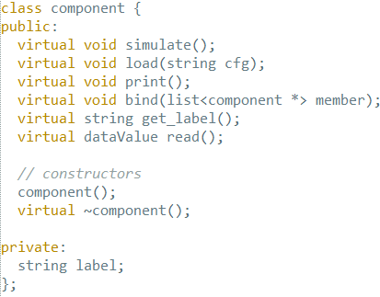
component.hpp

Slide 5
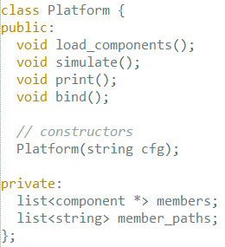
platform.hpp

Slide 6
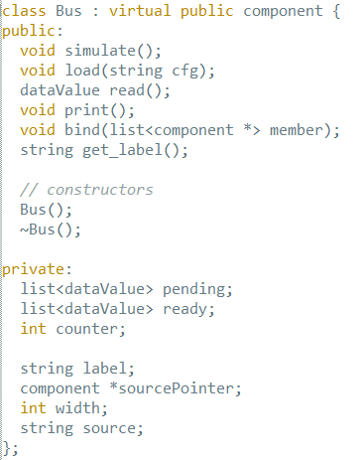
bus.hpp

Slide 7
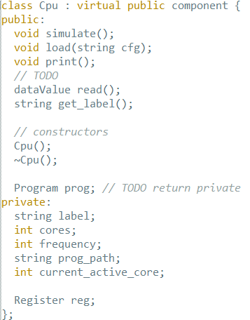
Cpu.hpp

Slide 8
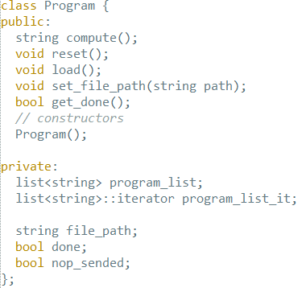
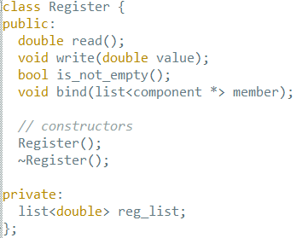
Program.hpp - Register.hpp

Slide 9
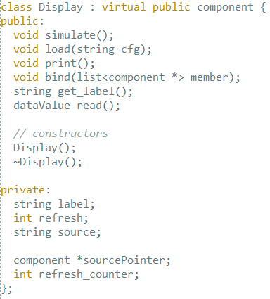
Display.hpp

Slide 10
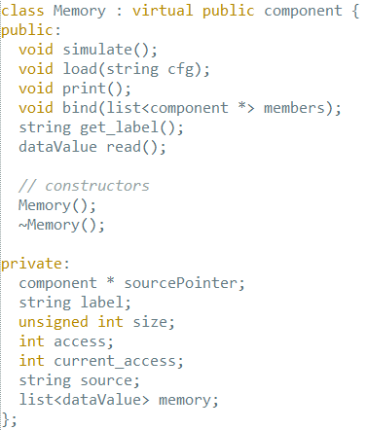
Memory.hpp

Slide 11


dataValue - option_t

Slide 12
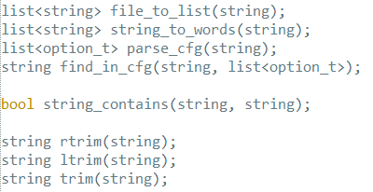
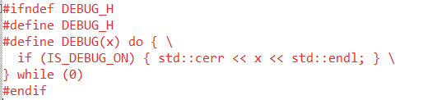
file.hpp - debug.h

Slide 13
Le main
Création d'une nouvelle plateforme
Load + Bind
Print des membres de la simulation
Choix du fichier plateforme utilisé
Simulation selon le nombre de cycles entré par l'utilisateur

Slide 14
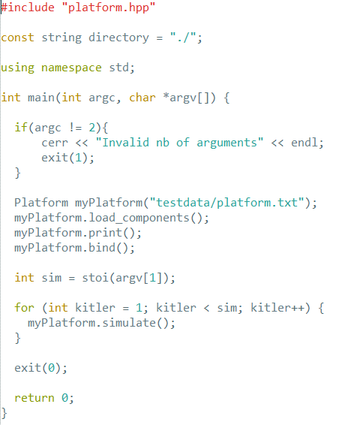
Le main

Slide 15
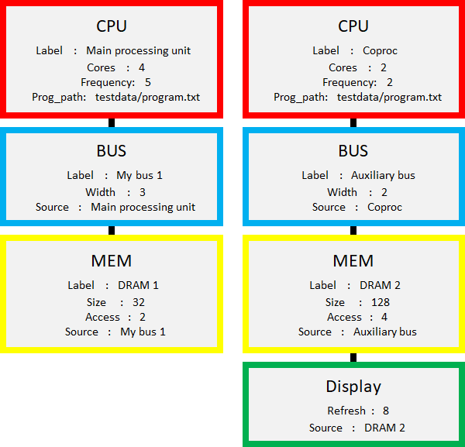
TestData

Slide 16
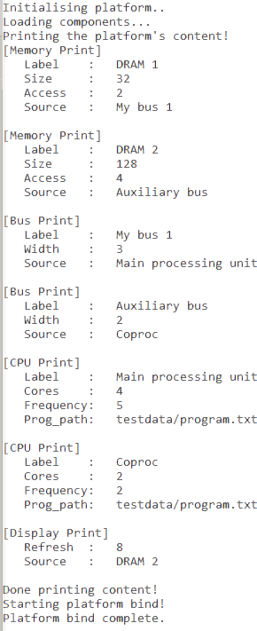
TestData

Slide 17
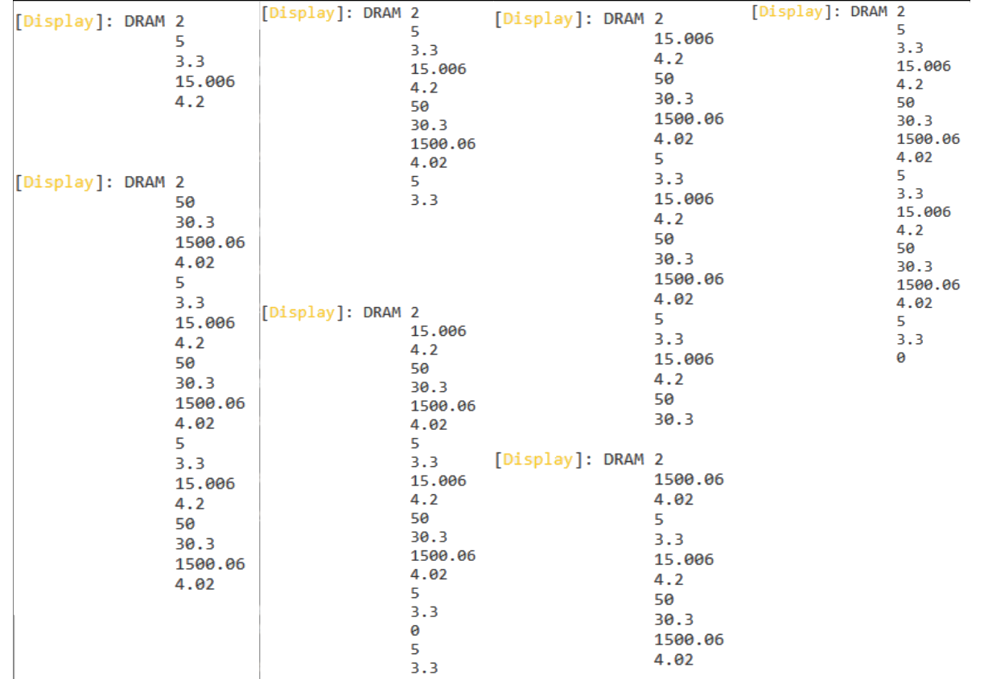
TestData

Slide 18
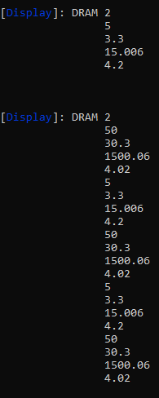
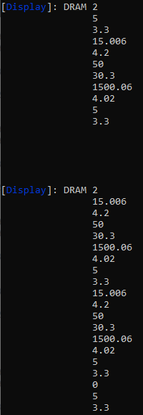
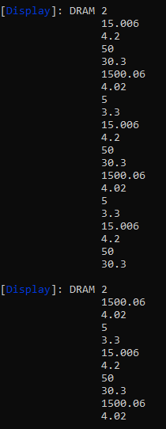
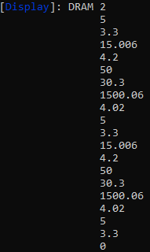
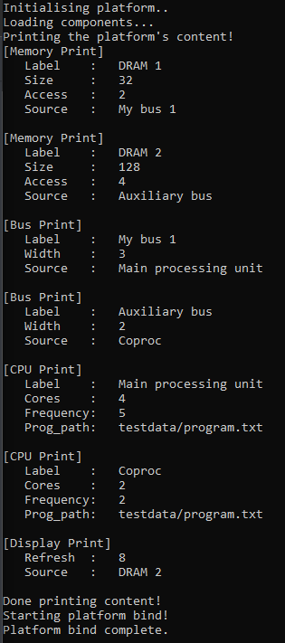
TestData

Slide 19
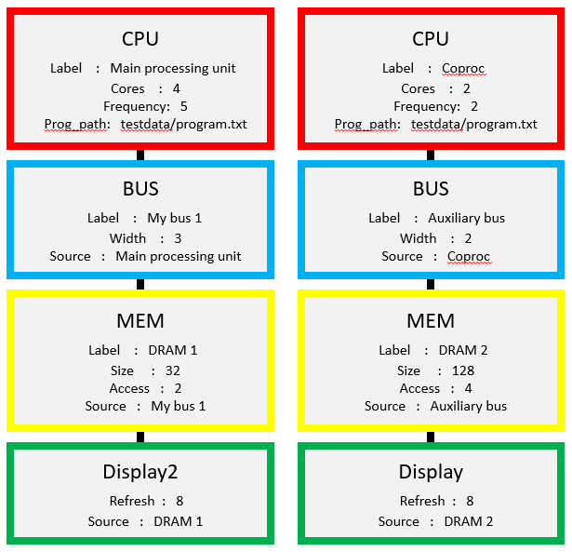
TestData 2

Slide 20
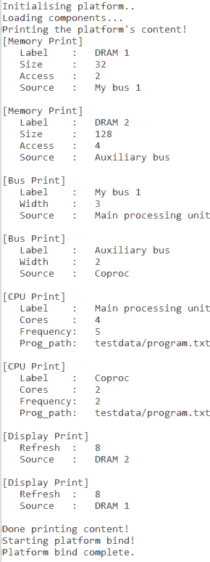
TestData 2

Slide 21
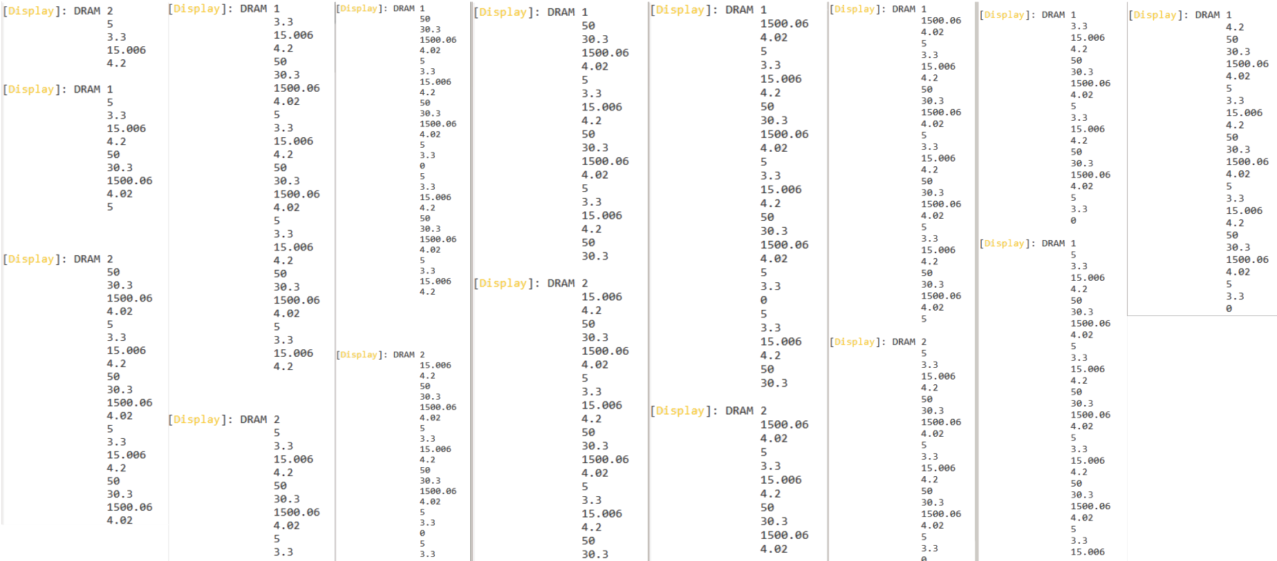
TestData 2

Slide 22
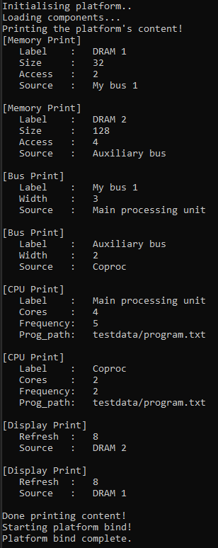
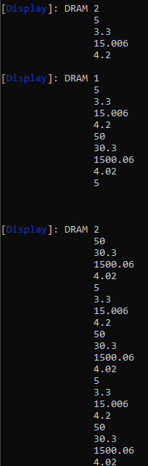
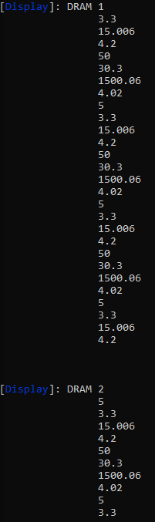
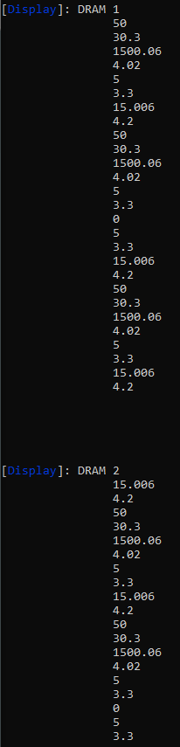
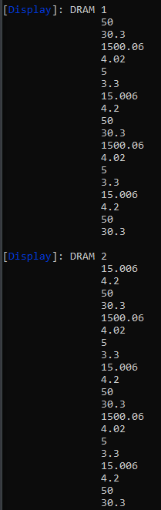
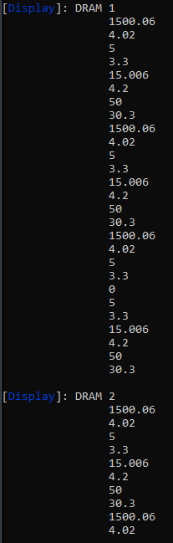
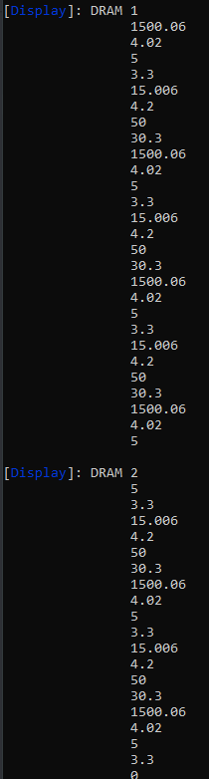
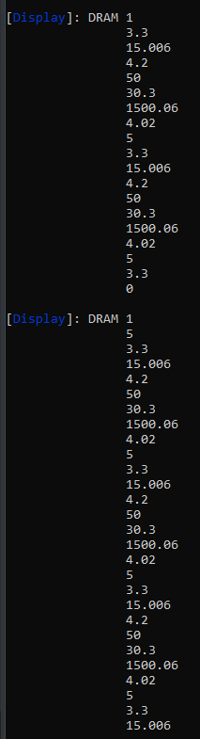
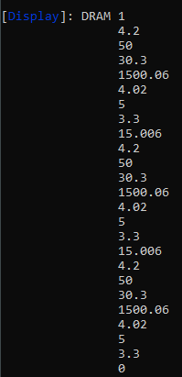
TestData 2

Slide 23
OOP - Final Project
Hardware platform simulator
Prepared by
Cristiano MERIO | Robert NAKHLE
Supervised by Mr. Andrea BATTISTELLA

